Slide 1
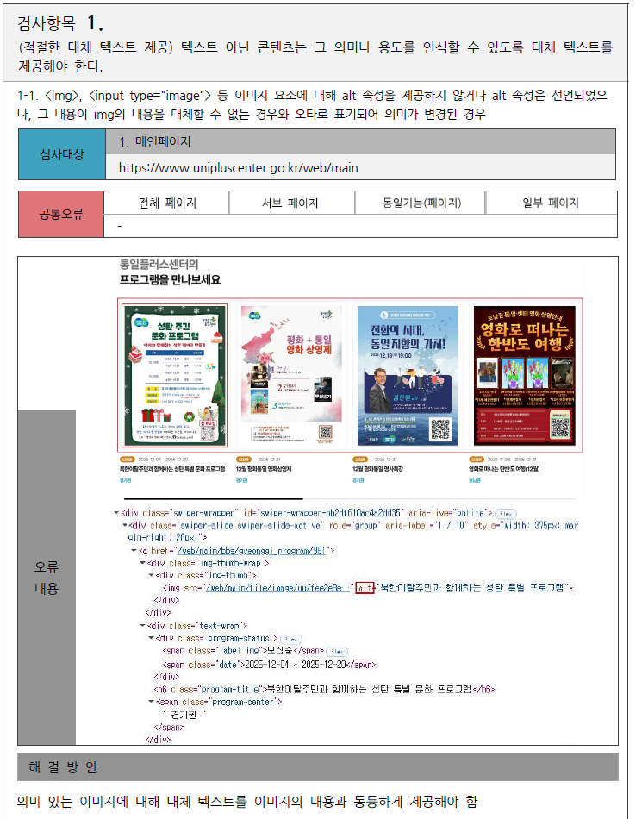
pdf 14p
https://www.unipluscenter.go.kr/web/main
현재 어드민(관리자)에서 프로그램게시물의 대표이미지의 대체 텍스트를 수정을 진행해도 메인 페이지 프로그램 영역에 수정된 대체 텍스트가 반영되지 않음
*메인페이지 프로그램 섬네일 이미지의 alt값이 수정되지 않습니다.
개발 확인이 필요합니다.

Slide 2
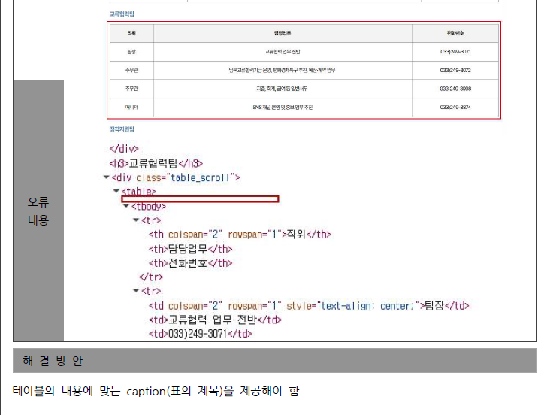
pdf 19p
https://www.unipluscenter.go.kr/web/main/contents/M400-05
테이블에 아래처럼 caption 추가해주세요
<table>
<caption>직위, 이름, 담당업무, 전화번호의 정보제공을 위한 표</caption>
<colgroup>~

Slide 3
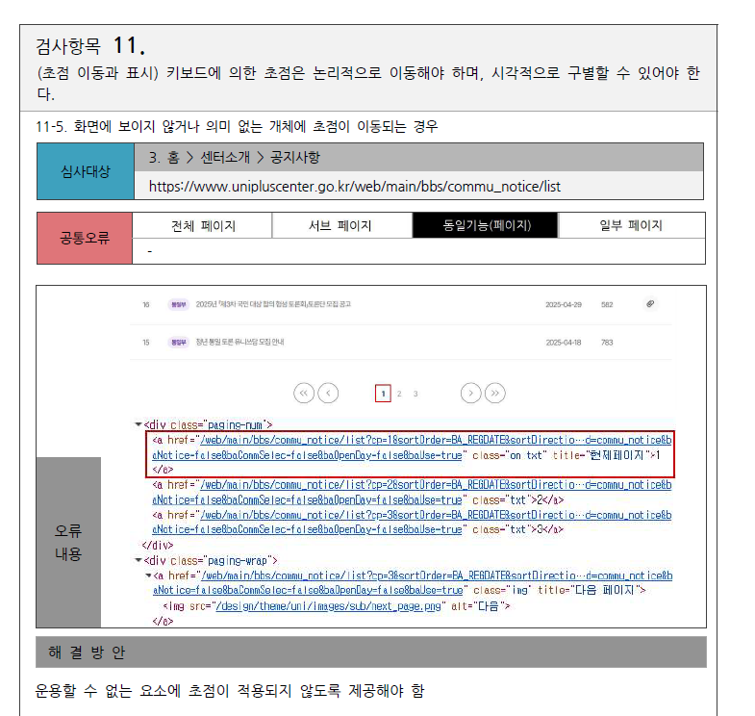
pdf 23p
https://www.unipluscenter.go.kr/web/main/bbs/commu_notice/list
1안)현재 페이지의 경우에는 span 으로 변경 필요 (접근성에 제일 좋은 변경, css 추가 전달)
<div class="paging-num" style="
"><span class="on txt" title="현재페이지" aria-current="page">1</span>
<a> ~
2안)Span 변경이 힘들 경우에는 아래와 같이 적용 필요
<div class="paging-num" style="
"><a class="on txt“ title="현재페이지" tabindex="-1" aria-current="page">1</a><a> ~

Slide 4
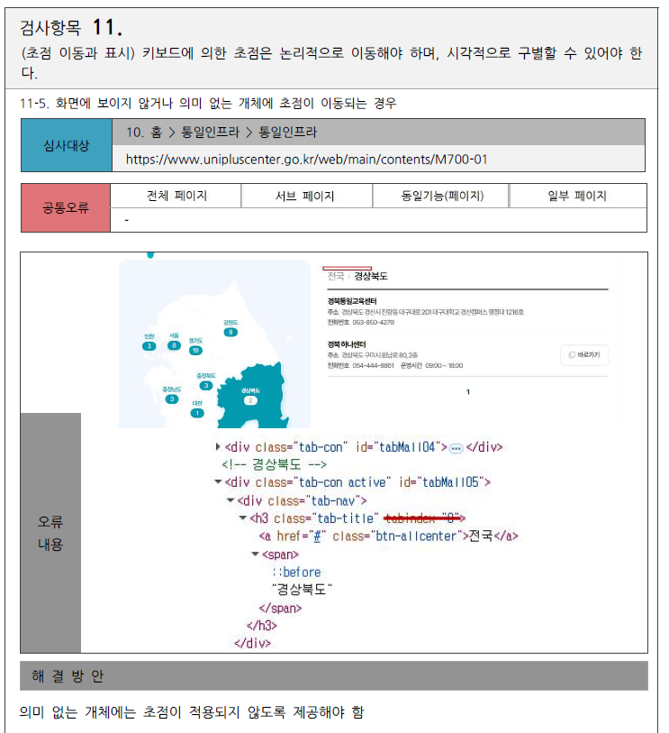
pdf 24p
https://www.unipluscenter.go.kr/web/main/contents/M700-01
h3 태그에 tabindex="0“ 삭제
A태그대신 아래 button 태그로 변경필요
[전국 페이지를 제외한 모든 a태그 부분 아래와 같이 수정 필요 (예시 : 강원도)]
<h3 class="tab-title">
  <button type="button" class="btn-allcenter">
  전국
  </button>
  <span>강원도</span>
</h3>
아래 페이지 이어서

Slide 5
pdf 24p
https://www.unipluscenter.go.kr/web/main/contents/M700-01
[전국 활성화시] 기능 버튼을 제공 하면 안됨
<h3 class=＂tab-title＂ >
<span>전국</span>
</h3>

Slide 6
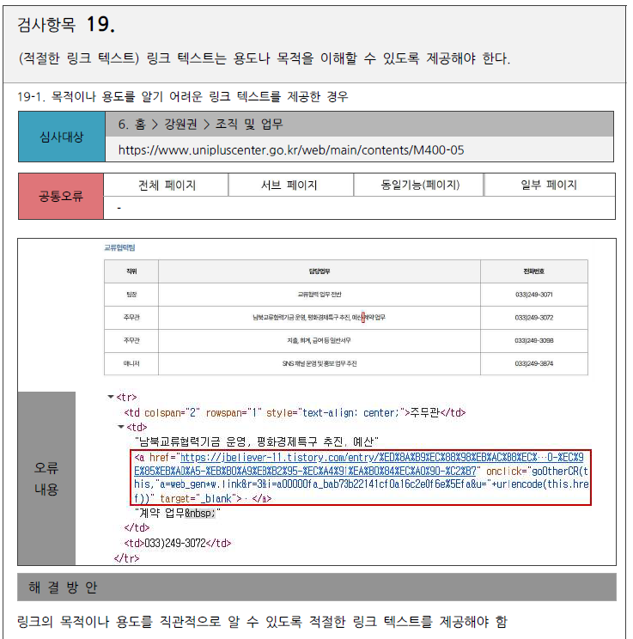
pdf 25p, 26p
https://www.unipluscenter.go.kr/web/main/contents/M400-05
잘못된 링크가 제공 되어 있습니다. A태그 삭제 필요
<td>남북교류협력기금 운영, 평화경제특구 추진, 예산·계약 업무&nbsp;</td>

Slide 7
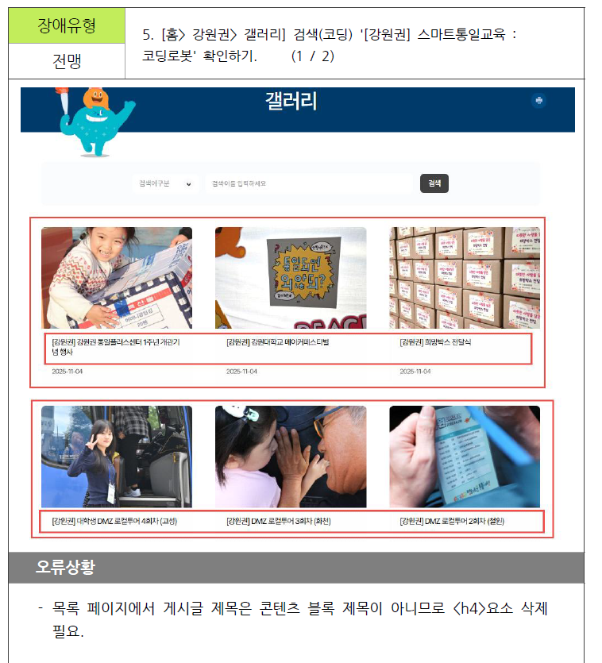
pdf 32p
https://www.unipluscenter.go.kr/web/main/bbs/honam_gallery/list
https://www.unipluscenter.go.kr/web/main/bbs/gangwon_gallery/list
https://www.unipluscenter.go.kr/web/main/bbs/incheon_gallery/list
https://www.unipluscenter.go.kr/web/main/bbs/gyeonggi_gallery/list
모든 갤러리 리스트가 해당 됨
H4 태그를 p태그로 변경 아래는 예시
<div class="tit_box“>
<p class="tit ellip2">
11/19 지역주민과 북한이탈주민이 함께하는 문화 프로그램(2차)-원예 테라피 3회차
</p>
<p class="txt"> 2025. 11. 19.(수) 지역주민과 북한이탈주민이 함께하는 문화 프로그램(2차)으로 ... </p>
<p class="time">
2025-11-19
</p>
</div>

